Slide 2
Značaj poliglobulije u diferencijalnoj dijagnozi MS
Prikaz slučaja
Predrag Vojnović
Z.C. Arandjelovac

Slide 3
Prikaz slučaja: generalije
i anamneza
♂, 23 godine, dešnjak
student Poljoprivrednog fakulteta u Beogradu
Lična anamneza: nije znao za arterijsku hipertenziju. Nepušač.
Porodična anamneza: baba po majci je imala moždani udar i infarkt srca, majka je imala karcinom dojke

Slide 4
Neurološke tegobe
Trnjenje u desnoj ruci koje je trajalo 15 dana i spontano se povuklo.
Osećaj „strujanja“ duž kičme i kroz ekstremitete pri antefleksiji glave.
Dupla slika sa „zaostajanjem“ leve očne jabučice pri pogledu u levo.
jul 2012.
decembar 2014.

Slide 5
Klinika za neurologiju KCS januar - februar 2015.
Somatski status na prijemu: Gojaznost, TA 150/80mmHg
Neurološki status na prijemu: na KN - laka pareza n. VII po centralnom tipu desno, zaostaje levi bulbus pri pogledu u levo, diplopije pri pogledu u levo, na ostalim KN nalaz normalan. Vrat - pozitivan Lhermitte-ov znak. GE – nema slabosti, ni ataksije, MR obostrano lako pojačani, levo hipodijadohokineza. KTR sniženi obostrano. DE - nema slabosti ni ataksije, PR pojačan desno, levo uredan, AR uredni. Vibracijski senzibilitet skraćen na DE. Ostali neurološki nalaz je bio uredan.
KN=kranijalni nervi, GE=gornji ekstremiteti; MR=mišićni refleksi; KTR=kožni trbušni refleksi; PR=patelarni refleks.

Slide 6
Sprovedene analize i pregledi
KKS: Hgb Hgb 174…184 g/L (115-170), Tb, Le urednog nalaza.
holesterol 6.02 mmol/l (ref. <5.2), HDL 1.18 (ref. >1), LDL 4.0 (ref. <3.4)mmol/L. Ostale rutinske biohemijske analize krvi, sediment urina: uredne
ACE u serumu - uredan
Virusološke analize u krvi: anti-HIV-At, HbSAg, anti HCV-At - nalazi negativni
Imunoške analize u krvi (ANA, LA, ACLA, VDRL, ENA Screen) - uredan nalaz
Faktori koagulacije: uredan nalaz. Nivo beta-2 mikroglobulina u krvi: uredan nalaz
Elektroforeza proteina seruma i urina: uredan nalaz
Tireoidni status i antitireoidna antitela: uredan nalaz
Antitela na B. Burgdorferi klase IgG i IgM u serumu i likvoru negativna.
24h-proteinurija, kalciurija u 24h urinu, klirens kreatinina – uredni nalazi
Citobiohemijski nalaz u likvoru: uredan
Izoelektrično fokusiranje likvora i seruma: normalan nalaz
KKS=kompletna krvna slika; ACE=angiotenzin-konvertujući enzim; HIV=virus humane imunodeficijencije; HBsAg=Hepatitis Bs antigen, HCV= hepatitis C virus; ANA=antinuklearna antitela, LA=lupusni antikoagulans; ACLA=antikardiolipinska antitela, VDRL=Veneral Disease Research Laboratory.

Slide 7
Sprovedene analize i pregledi
Kardiološki nalaz: TA 155/100mmHg, ostali somatski nalaz je uredan. EKG - sinusni ritam, frekvencije 83/min, fenomen rane repolarizacije. Savetovana je terapija antihipertenzivima i hipolipemijska dijeta, kao i hematološko ispitivanje zbog poliglobulije. UZ pregled srca: uredan nalaz.
CDS krvnih sudova vrata: Normalna debljina intimomedijalnog kompleksa. Bez plakova. Karotidne arterije su urednog dijametra i pravca pružanja. Postoji izrazita akceleracija protoka u ACC i početnim segmentima obe ACI sa znacima povišenog perifernog otpora bez verifikovanih morfoloških promena koje bi objasnile ovakav hemodinamski status. Nalaz na ostalim magistralnim krvnim sudovima vrata je uredan.
MDCT angiografija krvnih sudova glave i vrata: Ne uočavaju se znaci disekcije na prikazanim vertebralnim arterijama. Dominantna je desna AV. Na prikazanim krvnim sudovima glave se ne vide vaskularne anomalije tipa aneurizmatskog proširenja niti AV malformacija niti značajna suženja lumena. Venski sinusi se uredno prikazuju.
RTG srca i pluća: uredan nalaz
UZ pregled abdomena: uredan nalaz
RTG=rentgenografija; UZ=ultrazvučni; EKG=elektrokardiografija; CDS=color duplex scan; ACC=arteria carotis communis; ACI=arteria carotis interna; AV: arteria vertebralis; MDCT: multidimenzionalna kompjuterizovana tomografija

Slide 8
Sprovedene analize i pregledi
Hematološka konsultacija:
Dg: Polycythaemia vera (PRV) suspecta vs. Eritrocythosis secundaria
Savetovana flebotomija sa evakuacijom 300ml krvi i uvođenje 100mg acetilsalicilne kiseline/dan.
Tražene dopunske analize: Nefrološka konsultacija: nema znakova nefrološkog oboljenja; Gasne analize iz arterijske krvi: uredne; Određivanje volumena krvi (nuklearna medicina): volumen krvi 106%, volumen Er 102%, volumen plazme 109% (ref. ±10%) (Inače, povećanje mase Er veće od 25% ukazuje na PRV). Nivo eritropoetina u krvi: uredan. Endokrinološki pregled: nema jasnih znakova endokrinološkog oboljenja.
Zaključak hematologa: bez elemenata za limfoproliferativno oboljenje, antifosfolipidni sindrom i trombofiliju; postoje kriterijumi za sekundarnu eritrocitozu. Savetovano sprovesti PCR analizu na JAK2 mutaciju u cilju kompletne diferencijalne dijagnoze mijeloproliferativnog oboljenja (na koju bolesnik nije pristao).

Slide 9
MR endokranijuma 19.01.2015.
FLAIR
FLAIR=Fluid Attenuated Inversion Recovery, T2W=T2-Weighted
T2W
Zone pojačanog intenziteta signala na T2W i FLAIR sekvenci:
levo frontalno subkortikalno, u desnom srednjem cerebelarnom pedunkulu, u srednjem aspektu ponsa i podu četvrte komore, periventrikularno okcipitalno desno

Slide 10
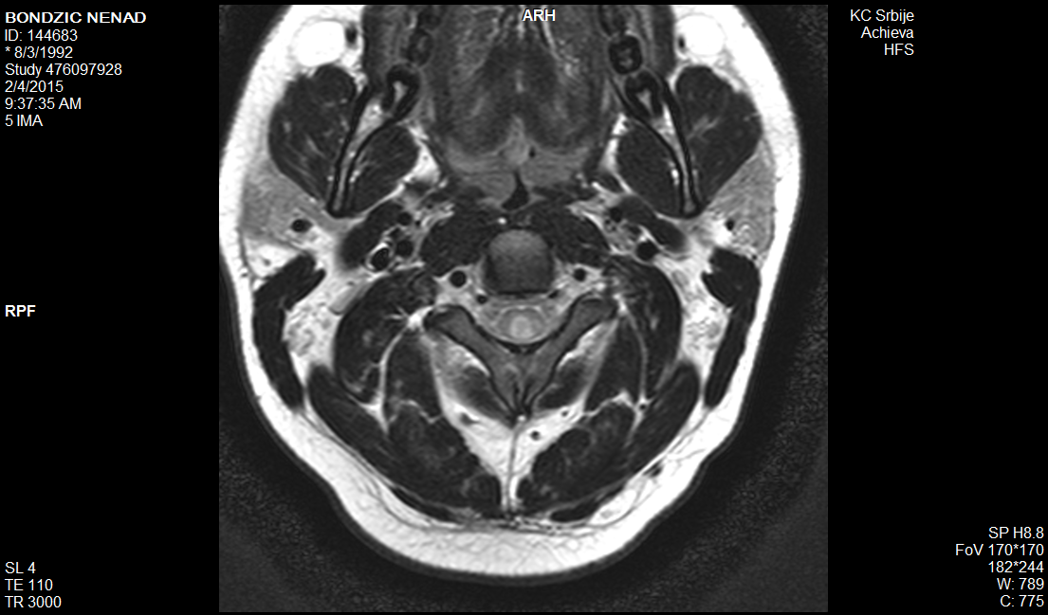
MR cervikalne kičme 19.01.2015.
Fokalna intramedularna lezija pojačanog intenziteta signala na T2W sekvenci u nivou C2-C3 centralno, dorzomedijalno i dorzolateralno levo, edematozna, bez postkontrastnog prebojavanja.

Slide 11
Diferencijalna dijagnoza
Dva vremenski diseminovana klinička događaja
Nelečena novootkrivena arterijska hipertenzija
Klinički
diseminacija u prostoru
Poliglobulija
MS?
Vaskularno oboljenje CNS?

Slide 12
Neurološki nalaz nakon terapije:
Lokalizacija lezija na magnetnoj rezonanci*
periventrikularna
jukstakortikalna
infratentorijalna
kičmena moždina
*Simptomatske lezije moždanog stabla i kičmene moždine se ne računaju
Vremenska diseminacija
Polman et al, Ann Neurol 2011;69:292–302
Prostorna diseminacija
1g metiprednizolona dnevno i.v. u toku 5 dana
MS?
Na KN - laka pareza n. VII po centralnom tipu desno. Vrat: pozitivan Lhermitte-ov znak. GE: MR obostrano lako pojačani. KTR sniženi obostrano. DE :PR pojačan desno. Vibracijski senzibilitet skraćen na DE. Ostali neurološki nalaz je uredan.
Sprovedena flebotomija, 300ml krvi, uvedena acetilsalicilna kiselina 100mg/dan i antihipertenzivna terapija.

Slide 13
Zaključak
Prikazan je bolesnik, star 23 godine, sa dva prostorno i vremenski odvojena klinička događaja
Ispunjava neuroradiološke kriterijume za MS po osnovu diseminacije u prostoru na magnetnoj rezonanci
Pozitivan terapijski odgovor na primenjenu kortikosteroidnu terapiju
Dg: MS!
Zbog poliglobulije, čija je etiologija za sada nerazjašnjena, je neophodno dalje praćenje bolesnika od strane hematologa.

Slide 14
mijeloproliferativne neoplazme
Philadelphia-pozitivne: CML
Philadelphia-negativne: PV (1xRRMS, 1xPPMS)
ET (1xRRMS)
PMF (1xPPMS)
MPN-U (1xRRMS)
moguća etiologija
genetski faktori: familijarna pojava bolesti, JAK2 V617F, HLA haplotip
humani endogeni retrovirusi
hronična inflamacija → klonalna produkcija
sredinski faktori: toksini
terapija MS?

